Slide 1
如何开发简单的chrome插件

Slide 2
1
什么是Chrome插件
2
核心概念以及展示形式
3
消息通信
4
其他

Slide 3
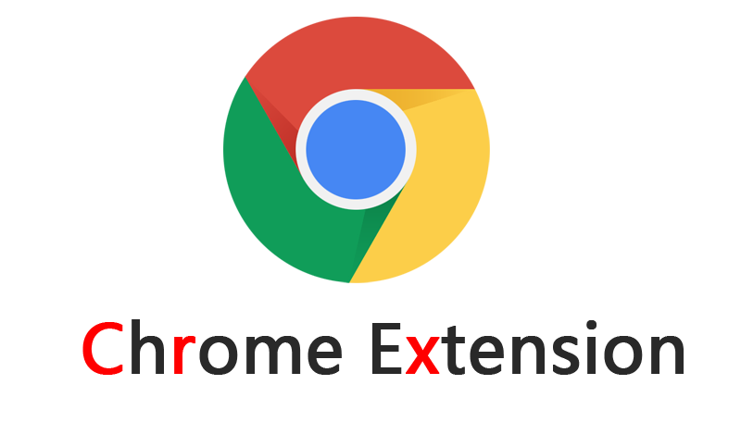
1.1 什么是Chrome插件
严格来讲，我们正在说的东西应该叫Chrome扩展(Chrome Extension)，真正意义上的Chrome插件是更底层的浏览器功能扩展，可能需要对浏览器源码有一定掌握才有能力去开发。鉴于Chrome插件的叫法已经习惯，所以Chrome扩展也叫Chrome插件也叫。
Chrome插件是一个用Web技术开发、用来增强浏览器功能的软件，它其实就是一个由HTML、CSS、JS、图片等资源组成的一个.crx后缀的压缩包.

Slide 4
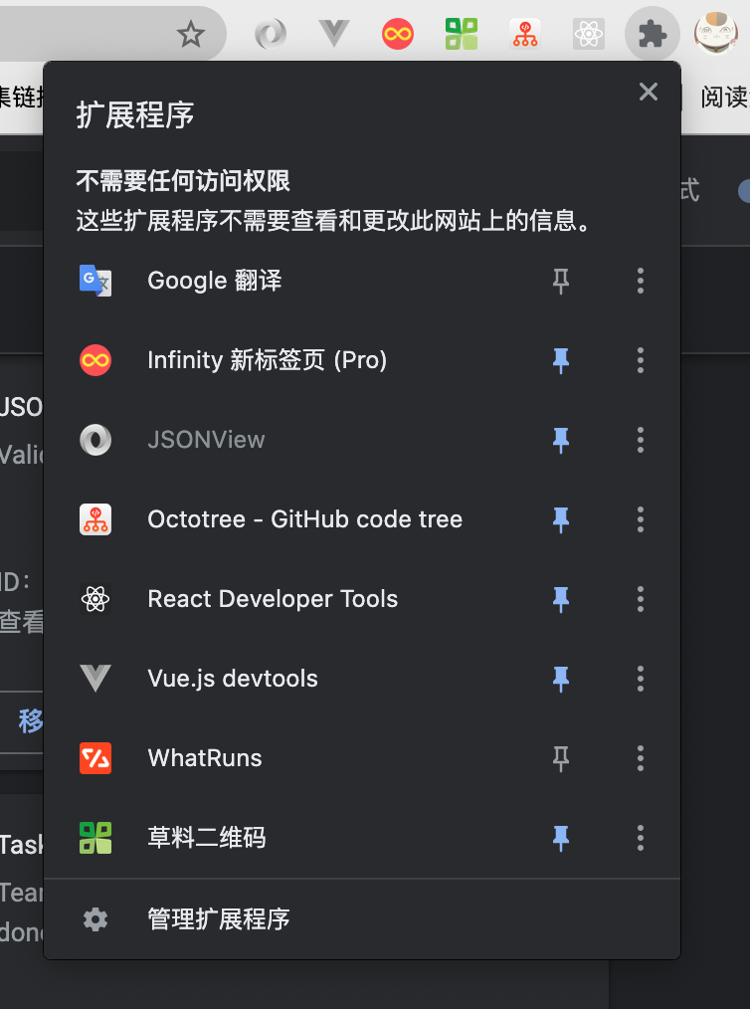
1.2 一些Chrome插件

Slide 5
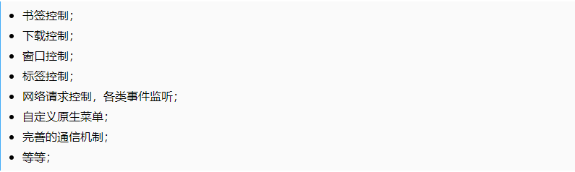
1.3 学习Chrome插件开发有什么意义
增强浏览器功能，轻松实现属于自己的“定制版”浏览器，等等。
Chrome插件提供了很多实用API供我们使用，包括但不限于：

Slide 6
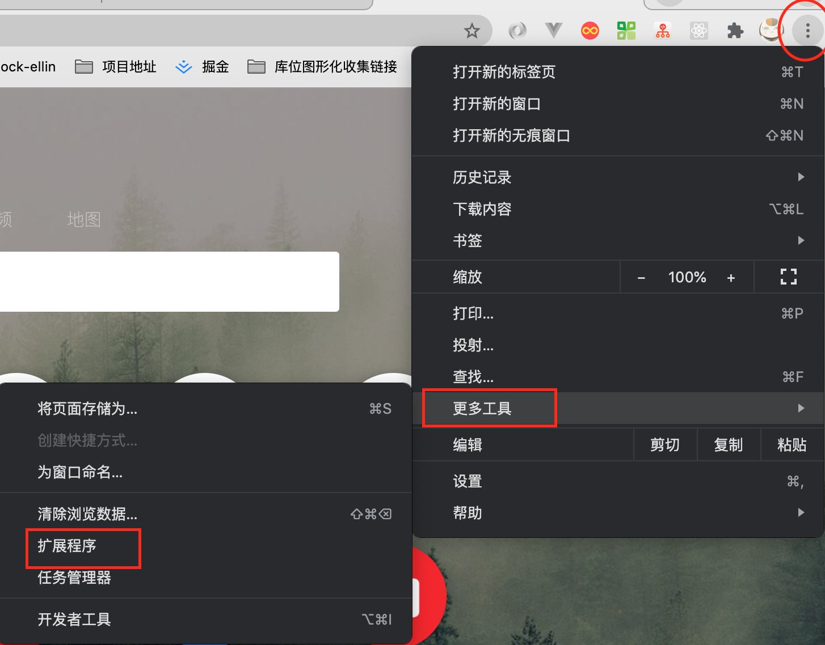
1.3 开发与调试
Chrome插件没有严格的项目结构要求，只要保证本目录有一个manifest.json即可，也不需要专门的IDE，普通的web开发工具即可。
从右上角菜单->更多工具->扩展程序可以进入 插件管理页面，也可以直接在地址栏输入 chrome://extensions 访问。
勾选开发者模式即可以文件夹的形式直接加载插件，否则只能安装.crx格式的文件。Chrome要求插件必须从它的Chrome应用商店安装，其它任何网站下载的都无法直接安装，所以，其实我们可以把crx文件解压，然后通过开发者模式直接加载。
开发中，代码有任何改动都必须重新加载插件，只需要在插件管理页按下Ctrl+R即可，以防万一最好还把页面刷新一下。

Slide 7
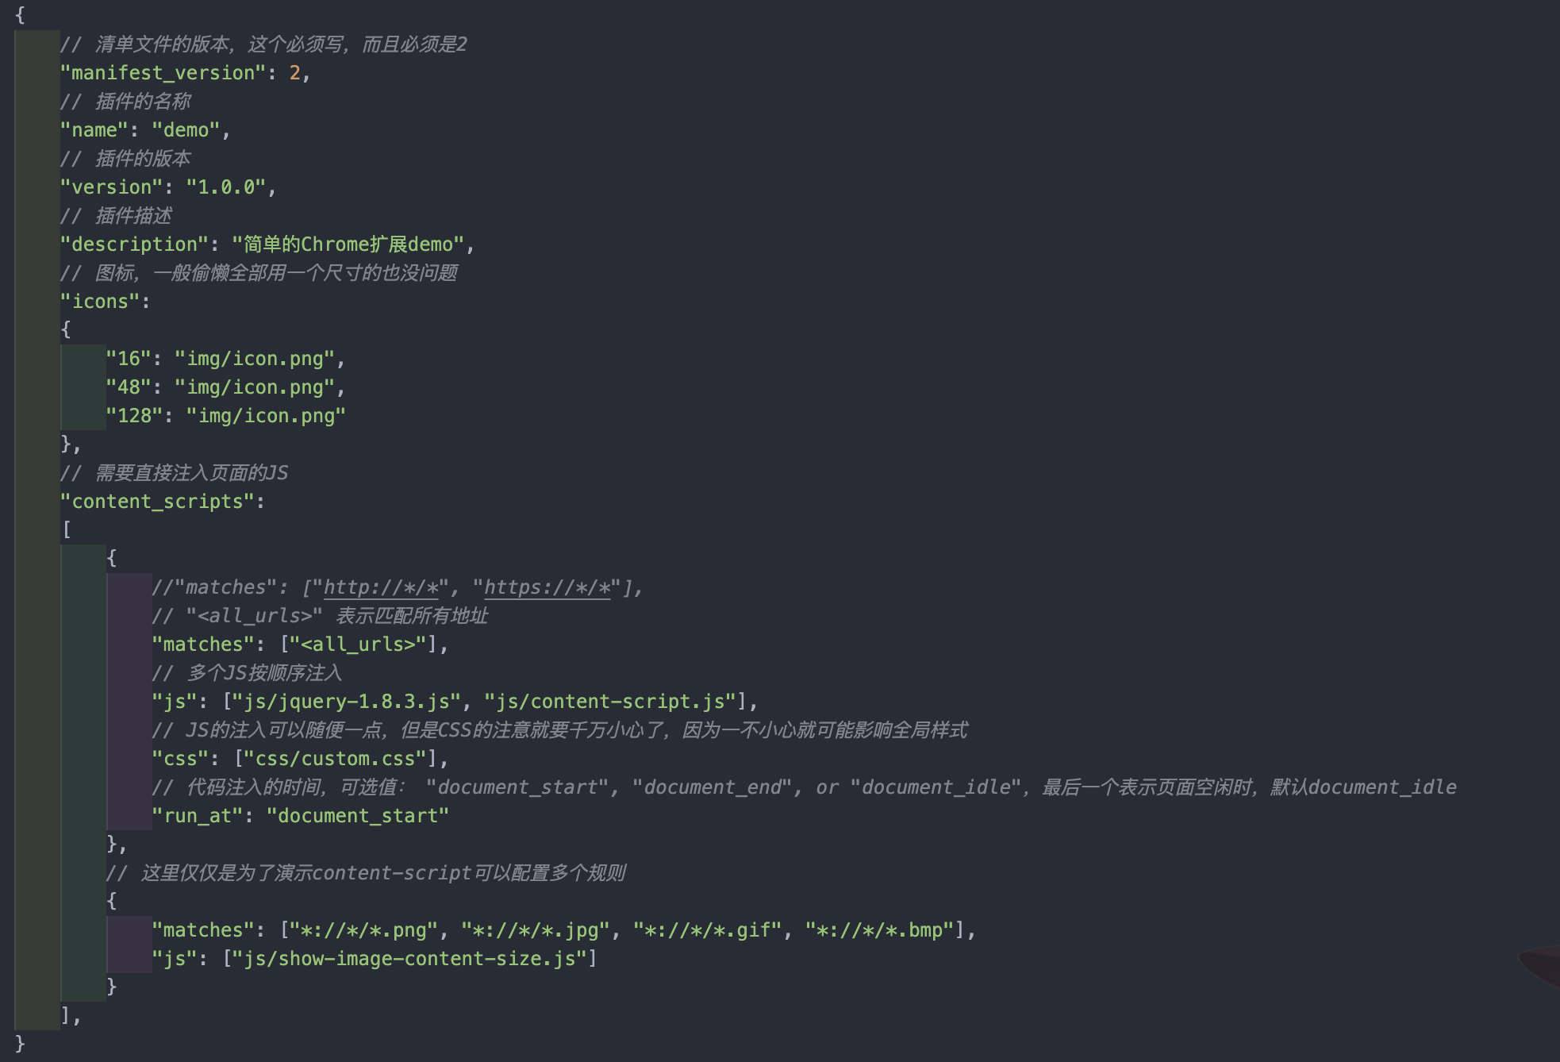
2.1 核心介绍
manifest.json
这是一个Chrome插件最重要也是必不可少的文件，用来配置所有和插件相关的配置，必须放在根目录。其中，manifest_version、name、version3个是必不可少的，description和icons是推荐的。

Slide 8
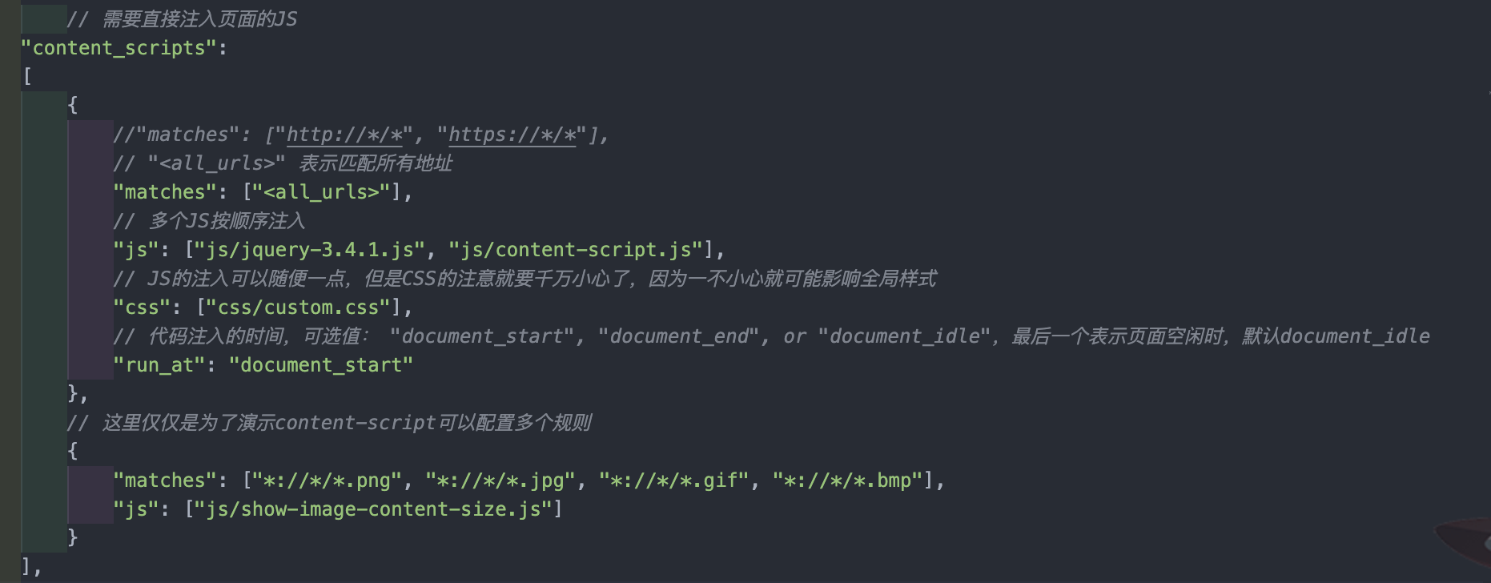
2.1 核心介绍
content-scripts
所谓content-scripts，其实就是Chrome插件中向页面注入脚本的一种形式（虽然名为script，其实还可以包括css的），借助content-scripts我们可以实现通过配置的方式轻松向指定页面注入JS和CSS，最常见的比如：广告屏蔽、页面CSS定制，等等。

Slide 9
2.1 核心介绍
content-scripts
content-scripts和原始页面共享DOM，但是不共享JS，如要访问页面JS（例如某个JS变量），只能通过injected js来实现。content-scripts不能访问绝大部分chrome.xxx.api，除了下面这4种：
chrome.extension(getURL , inIncognitoContext , lastError , onRequest , sendRequest)
chrome.i18n
chrome.runtime(connect , getManifest , getURL , id , onConnect , onMessage , sendMessage)
chrome.storage

Slide 10

感谢您的聆听Thank You！
深圳市罗湖区深南大道5002号地王大厦9楼、10楼
www.oigcn.com

